Slide 1
INTEGRITI MELONJAK KUALITI HIDUP
24 Mac 2017 / 25 Jamadilakhir 1438

Slide 2
Pujian kepada Allah SWT
ﯯ ﯰالقَآئِلِ:
﴿ ﭑ ﭒ ﭓ ﭔ ﭕ ﭖ ﭗ ﭘ ﭙ ﭚ ﭛ ﭜ ﭝ ﭞ ﭟ ﭠ ﭡ ﭢ ﭣ ﭤ ﴾
Surah Al-Ahzab: 23

Slide 3
أَشْـهَدُ أَن لاَّ إِلَـهَ إِلاَّ اللهُ وَحْـدَهُ لاَ شَـرِيْكَ لَهُ، وَأَشْـهَدُ أَنَّ سَيِّدَنَا وَنَبِيَّنَا مُحَمَّدًا عَبْدُهُ وَرَسُـولُهُ
Syahadah

Slide 4
Selawat
اللَّـهُمَّ صَلِّ وَسَلِّمْ وَبَارِكْ عَلَى سَيِّدِنَا مُحَمَّدٍ خَاتَمِ الأَنْبِيَاءِ وَالْمُرْسَلِيْنَ وَعَلَى آلِهِ وَصَحْبِهِ أَجْمَعِيْنَ

Slide 5
أَمَّـا بَعْدُ، فَيَا عِبَـادَ اللهِ اتَّقُوا اللهَ، أُوْصِيْكُمْ وَإِيَّايَ بِتَقْوَى اللهِ وَطَاعَتِهِ لَعَلَّكُمْ تُرْحَمُوْنَ

Slide 6
MARILAH SAMA-SAMA KITA
meningkatkan ketakwaan kepada Allah SWT
melaksanakan segala perintah-Nya
meninggalkan segala larangan-Nya
Mudah-mudahan kehidupan ini mendapat
keberkatan di dunia dan di akhirat

Slide 7
INTEGRITI MELONJAK KUALITI HIDUP
Tajuk Khutbah :
Sempena Peringatan Hari Polis Ke-210

Slide 8
manifestasi daripada keperibadian
proses pendidikan, pelajaran dan sosialisasi
pelbagai persepsi

Slide 9
ELEMEN-ELEMEN INTEGRITI UNTUK PENINGKATAN KUALITI KERJA
akta
peraturan
pekeliling
auditan
kempen
Piagam Pelanggan
Hari Bertemu Pelanggan
Manual Prosedur Kerja dan Fail Meja
Sistem Pengurusan Akauntabiliti dan Berintegriti
Kempen Bersih, Cekap, Amanah
Laporan Perisytiharan Harta
Program penerapan Nilai-nilai Islam

Slide 10
Segala Yang Kita Lakukan Diperhati dan Dicatat
ﯟ ﯠ ﯡ ﯢ ﯣ ﯤ ﯥ ﯦ ﯧ ﯨ ﯩ ﯪ ﯫ ﯬ ﯭ ﯮ ﯯ
Maksudnya:
“Dan katakanlah (wahai Muhammad): Beramallah kamu(akan segala yang diperintahkan), maka Allah dan Rasul-Nya serta orang yang beriman akan melihat apa yang kamu kerjakan; dan kamu akan dikembalikan kepada (Allah) Yang Mengetahui perkara yang ghaib dan yang nyata, kemudian Ia menerangkan kepada kamu apa yang kamu telah kerjakan.”
Surah At Taubah: 105

Slide 11
PENGHAYATAN INTEGRITI MELONJAK KUALITI HIDUP
keutuhan akhlak
kewibawaan
ketakwaan

Slide 12
Sabda Rasulullah SAW:
عَنْ أَبِي هُرَيْرَةَ أَنَّ رَسُولَ اللَّهِ صَلَّى اللَّهُ عَلَيْهِ وَسَلَّمَ قَالَ إِنَّمَا بُعِثْتُ لِأُتَمِّمَ مَکَارِمَ الْأَخْلَاقِ
Mafhumnya:
“Daripada Abu Hurairah RA berkata bahawa Rasulullah SAW bersabda: Sesungguhnya aku diutus untuk menyempurnakan (manusia dengan) akhlak yang mulia.”
HR Ahmad

Slide 13
Model Kepimpinan Sultan Muhammad Al Fateh
nilai integriti kepimpinan
nilai integriti sepasukan
قَالَ حَدَّثَنِي عَبْدُ اللَّهِ بْنُ بِشْرٍ الْخَثْعَمِيُّ، عَنْ اَبِيهِ، اَنَّهُ سَمِعَ النَّبِيَّ صَلَّى اللَّهُ عَلَيْهِ وَسَلَّمَ يَقُولُ لَتُفْتَحَنَّ الْقُسْطَنْطِينِيَّةُ فَلَنِعْمَ الْاَمِيرُ اَمِيرُهَا وَلَنِعْمَ الْجَيْشُ ذَلِكَ الْجَيْشُ
Mafhumnya: "Berkata Abdullah bin Bisyr al-Khas’amiy daripada bapanya yang telah mendengar Nabi SAW bersabda: Konstantinopel (kini Istanbul) akan di buka (jatuh ke tangan tentera Islam), maka sebaik-baik Raja adalah Rajanya, dan sebaik-baik tentera adalah tentera itu”.

Slide 14
TUGAS PASUKAN KESELAMATAN
agama
nyawa
akal
Keturunan
harta benda
Jika penghayatan nilai-nilai integriti ini ditinggalkan, ia akan memberi kesan negatif yang cukup besar dalam kehidupan individu dan masyarakat keseluruhannya.

Slide 15
SEMPENA PERINGATAN HARI POLIS KE-210
kesejahteraan
rahmat
perlindungan
kekuatan iman
berintegriti
Cemerlang
cekal

Slide 16
INTIPATI KHUTBAH
Umat Islam hendaklah memantapkan pegangan iman dan menguatkan ketinggian sahsiah bagi memastikan terus istiqamah dengan sifat-sifat mahmudah dan integriti dalam diri.
Umat Islam hendaklah menekankan aspek asuhan dan pendidikan yang mempunyai nilai-nilai murni dan berintegriti bermula dari peringkat awal usia lagi; dan
Penguatkuasaan undang-undang perlu terus dipergiatkan supaya masyarakat sedar akan kemudaratan pengabaian nilai-nilai integriti yang boleh mengancam keselamatan negara.

Slide 17
ﭷ ﭸ ﭹ ﭺ ﭻ
﴿ ﯙ ﯚ ﯛ ﯜ ﯝ ﯞ ﯟ ﯠ ﯡ ﯢ ﯣ ﯤ ﯥ ﯦ ﯧ ﯨ ﯩ ﯪ ﯫ ﯬ ﯭ ﯮ ﯯ ﯰ ﯱ ﯲ ﯳ ﴾
Maksudnya:
“Sesungguhnya Allah menyuruh kamu supaya menyerahkan segala jenis amanah kepada ahlinya (yang berhak menerimanya) dan apabila kamu menjalankan hukum di antara manusia, (Allah menyuruh) kamu menghukum dengan adil. Sesungguhnya Allah dengan (suruhanNya) itu memberi pengajaran yang sebaik-baiknya kepada kamu. Sesungguhnya Allah sentiasa Mendengar, lagi sentiasa Melihat.”
Surah An Nisaa: 58

Slide 18
بَارَكَ اللهُ لِيْ وَلَكُمْ بِالْقُرْآنِ الْعَظِيْمِ وَنَفَعَنِي وَإِيَّاكُمْ بِمَا فِيْهِ مِنَ الأيَاتِ وَالذِّكْرِ الْحَكِيْمِ وَتَقَبَّلَ مِنِّي وَمِنْكُمْ تِلاوَتَهُ إِنَّهُ هُوَ السَّمِيعُ الْعَلِيْمُ. أَقُوْلُ قَوْلِيْ هَذَا وَأَسْتَغْفِرُ اللهَ الْعَظِيْمَ لِيْ وَلَكُمْ وَلِسَائِرِ الْمُسْلِمِيْنَ وَالْمُسْلِمَاتِ وَالْمُؤْمِنِيْنَ وَالْمُؤْمِنَاتِ الأَحْيَاءِ مِنْهُمْ وَالأَمْوَاتِ، فَاسْتَغْفِرُوْهُ، إِنَّهُ هُوَ الْغَفُوْرُ الرَّحِيْمُ

Slide 19
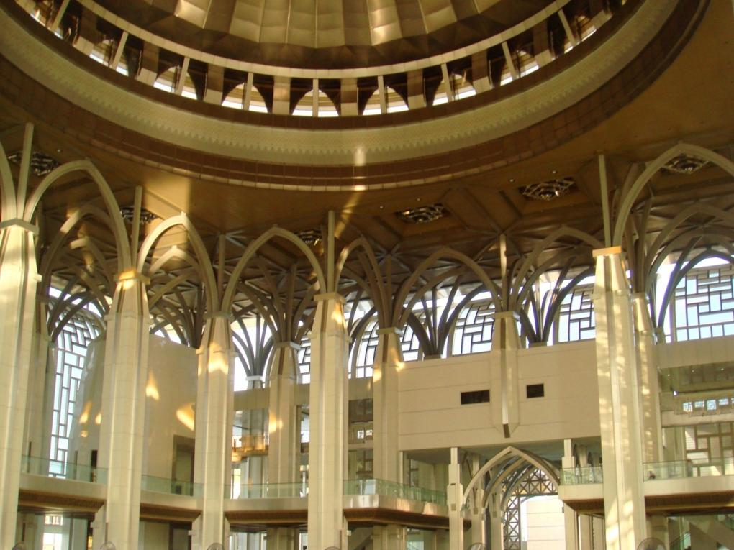

Slide 20
الْــحَـمْـدُ لِلَّــهِ حَـمْدًا كَثِيرًا كَـمَـا أَمَرَ، أَشْهَدُ أَن لَّا إِلَـــــــهَ إِلَّا اللَّهُ وَحْدَهُ لَا شَرِيــــكَ لَــــهُ، إِقْرَارًا بِرُبُوبِــيَّـــتِــهِ وَإِرْغَـــامًــا لِّـمَـنْ جـَحـَدَ بِــهِ وَكَـفَـرَ، وَأَشْهَدُ أَنَّ سَيِّدَنَــا مُـحَـمَّـدًا عَبْدُهُ وَرَسُـــولُـهُ سَيِّدُ الْجِـنِّ وَالْبَشَرِ.
Aku bersaksi bahawa tiada tuhan yang disembah melainkan Allah yang Maha Esa dan tiada sekutu bagi-Nya. Aku juga bersaksi bahawa penghulu dan Nabi kami Muhammad SAW adalah hamba dan rasul-Nya penghulu segala jin dan manusia.

Slide 21
اللَّـهُمَّ فَـصَــلِّ وَسَــلِّمْ عَلَى سَيِّدِنَــا مُـحَـمَّـدٍ وَعَلَى آلِــــــهِ الْــمُـصـَابِيحِ الْغُرَرِ
Ya Allah, berilah selawat, sejahtera dan berkat ke atas penghulu dan Nabi kami Muhammad SAW, kaum keluarga serta para sahabat baginda.

Slide 22
أَمَّـــا بَعْدُ، فَيَا أَيُّــهـَــا الـنَّــاسُ، اتَّـقُـوا اللَّـهَ فِيمَـا أَمَـرَ، وانْـتَــهُــوا عَـمَّـا نَـهَـاكُمْ عَـنْـهُ وَحَــذَّرَ. وَاعْلَمُـوا أَنَّ اللَّهَ أَمَـرَكُمْ بِــأَمْــرٍ بَـدَأَ فِــيــهِ بِنَفْسِـهِ وَثَــنَّـى بِــمَـلَائِــــكَتِهِ الْمُسَـبِّـحَـةِ بِقُدْسِهِ. فَـقَـالَ اللَّـهُ تَعَالَى وَلَمْ يَزَلْ قَـــــائِــلًا عَـلِــيـمًـا:

Slide 23
ﭲ ﭳ ﭴ ﭵ ﭶ ﭷ ﭸ ﭹ ﭺ ﭻ ﭼ ﭽ ﭾ ﭿ

Slide 24
اللَّهُمَّ صَلِّ وَسَلِّمْ عَلَى سَيِّدِنَا مُحَمَّدٍ وَعَلَى آلِ سَيِّدِنَا مُحَمَّدٍ كَمَا صَلَّيْتَ عَلَى سَيِّدِنَا إِبْرَاهِيْمَ وَعَلَى آلِ سَيِّدِنَا إِبْرَاهِيْمَ؛ وَبَارِكْ عَلَى سَيِّدِنَا مُحَمَّدٍ وَعَلَى آلِ سَيِّدِنَا مُحَمَّدٍ كَمَا بَارَكْتَ عَلَى سَيِّدِنَا إِبْرَاهِيْمَ وَعَلَى آلِ سَيِّدِنَا إِبْرَاهِيْمَ فِى الْعَالَمِيْنَ إِنَّكَ حَمِيْدٌ مَجِيْدٌ.

Slide 25
وَارْضَ اللّهُمَّ عَنِ الأَرْبَعَةِ الْخُلَفَاءِ الرَّاشِدِيْنَ سَادَاتِنَا أَبِى بَكْرٍ وَعُمَرَ وَعُثْمَانَ وَعَلِىٍّ بْنِ أَبِى طَالِبٍ، وَعَنْ أَزْوَاجِ نَبِيِّنَا الْمُطَهَّرَاتِ مِنَ الأَدْنَاسِ وَعَنْ أَهْلِ بَيْتِهِ وَقَرَابَتِهِ وَعَنْ سَائِرِ الصَّحَابَةِ الأَكْرَمِيْنَ وَالتَّابِعِيْنَ وَمَنْ تَبِعَهُمْ بِإِحْسَانٍ إِلَى يَوْمِ الدِّيْنِ. وَارْضَ عَنَّا بِرَحْمَتِكَ يَا أَرْحَمَ الرَّاحِمِيْنَ.
Ya Allah, kurniakanlah keredaan kepada empat orang khulafa ar-Rasyidin Saidina Abu Bakar, Umar, Usman dan Ali bin Abi Talib. Isteri-isteri Nabi yang suci, ahli keluarga, seluruh sahabat serta para tabiin. Juga, redhailah kami sekalian wahai Tuhan Yang Maha Penyayang.

Slide 26
وَعَنْ أَهْلِ بَيْتِهِ وَقَرَابَتِــهِ وَعَن سَائِرِ الصَّحَـابَـةِ الْأَكْرَمِينَ، وَالتَّـابِعِينَ وَمَن تَبِعَهُمْ بِإِحْسَانٍ إِلَى يَوْمِ الدِّينِ، وَارْضَ عَــنَّا بِرَحْمَتِكَ يَـــا أَرْحَمَ الرَّاحِمِينَ.
اللَّهُـمَّ اغْفِرْ لِلْمُسْلِمِينَ وَالـْمـُسْلِمَاتِ وَالْـمُؤْمِنِينَ وَالْـمُـؤْمِـنَـاتِ الْأَحْـيَــاءِ مِنْهُمْ وَالْأَمْـوَاتِ، وَأَلِّـفْ بَيْنَ قُلُوبِهِمْ وَأَصْلِحْ ذَاتَ بَيْنِهِمْ، وانْصُرْهُمْ عَلَى عَدُوِّكَ وَعَدُوِّهِمْ.
اللَّهُـمَّ انْصُرْ سَلَاطِينَ الْـمُسْلِمِينَ وَأَيِّـدْهُـمْ بِالتَّـقْوَى والتَّوْفِيقِ إِلَى يَوْمِ الدِّينِ، وَأَعْلِ كَلِمَةَ الْـمُوَحـِّدِينَ، وَأَدِمْ لَهُمُ الْعِـزَّةَ والتَّـمْـكِينِ.
اللَّهُـمَّ اهْدِنَا سُبُـلَ السَّلَامِ وَأَخْرِجْنَا مِنَ الظُّـلُـمَـاتِ إِلَى النُّورِ، وَجَـنِّـبْنَا الْـفَوَاحِشَ مَا ظَهَرَ مِنْهَا وَمَـا بَطَنَ.

Slide 27
اللَّـهُمَّ أَنزِلِ الرَّحْمَــةَ والسَّكِينَةَ وَالسَّلاَمَةَ والْعَافِيَةَ عَلَى عَبْدِكَ الْحَارِسِ لِشَرِيعَتِكَ مَلِكِنَا كباوه دولي يغ مها موليا سري فادوك بضيندا يغ دفرتوان أضوغ
سلطان محمد كليما
وَعَلَى كُلِّ قَرَابَتِهِ أَجْمَعِيْنَ. أَصْلَحَ اللَّهُ مُلْكَــــــهُ وَإِحْسَــانَهُ وَفَيَّضَ لَــــــهُ عَدْلَهُ وَبَلَّغَهُ مِنَ الْخَيْرِ مَـــا شَــــــــاءَهُ. اللَّـهُمَّ أَدِمِ الشَّرْعَ الشَّريفَ لَـــهُ وَلِوُزَرَائــِـــــــــــهِ سَبِيلًا وَمِنْهَــاجًــا، وَارْزُقْهُمُ التَّوْفِيقَ لِكُلِّ خَيْرٍ وَاجْعَـلْهُمْ سِرَاجًــا وَّهَّــــــاجًــــا.

Slide 28
اللَّـهُمَّ اجْعَلْ مَالِيزِيــــــَّــــــا وَسَــائِرَ بِلَادِ الْـمُسْلِمِينَ طَيِّبَةً آمِنَةً مُّطْمَئِــــــنَّـــةً رَّخِيَّـــةً. اللَّـهُمَّ سَلِّمْ بِلَادَنَـــــا مِنَ الْــمُــفْسِدِينَ وَطَهِّرْهَــا مِنَ الْـمُتَطَرِّفِينَ وَوَفِّقْنَا جَمِيعًا لِطَاعَتِكَ وَطَاعَةِ رَسُولِكَ مُحَمَّدٍ صَلَّى اللَّهُ عَلَيْهِ وَسَلَّمَ وَطَاعَةِ مَنْ أَمَرْتَنَا بِطَاعَتِهِ.
Ya Allah jadikanlah Malaysia dan seluruh negara umat Islam dalam keadaan aman, tenang dan makmur. Ya Allah selamatkan negara kami daripada golongan yang melakukan kerosakan, dan bersihkannya daripada golongan yang melampaui batasan dan perbaiki jalan kami dalam mentaati-Mu, Rasul-Mu dan mereka yang engkau perintah kami mentaatinya.

Slide 29
Ya Allah, kami memohon agar dengan rahmat dan perlindungan Mu, negara kami ini dan seluruh rakyatnya dikekalkan dalam keamanan dan kesejahteraan.
Tanamkanlah rasa kasih sayang dan kekalkanlah perpaduan di kalangan kami.
Semoga dengannya kami sentiasa hidup aman damai, sejahtera dan selamat sepanjang zaman.

Slide 30
ﯫ ﯬ ﯭ ﯮ ﯯ ﯰ ﯱ ﯲ ﯳ ﯴ ﯵ ﯶ ﯷ ﯸ ﯹ ﯺ
Ya Tuhan kami, janganlah engkau mengubah hati kami selepas Engkau memberi hidayah kepada kami dan kurniakanlah kami rahmat di sisiMu sesungguhnya Engkaulah Maha Pemberi

Slide 31
ﯝ ﯞ ﯟ ﯠ
ﯡ ﯢ ﯣ ﯤ ﯥ ﯦ
Ya Allah, Ya Tuhan kami, anugerahkanlah kami dengan kebaikan di dunia dan di akhirat, serta jauhilah kami daripada azab api neraka.

Slide 32
ﭻ ﭼ ﭽ ﭾ ﭿ ﮀ ﮁ ﮂ ﮃ ﮄ ﮅ ﮆ ﮇ ﮈ ﮉ ﮊ ﮋ
فَاذْكُرُوا اللهَ الْعَظِيْمَ يَذْكُرْكُمْ وَاشْكُرُوهُ عَلَى نِعَمِهِ يَزِدْكُمْ
وَاسْأَلُوهُ مِنْ فَضْلِهِ يُعْطِكُمْ وَلَذِكْرُ اللهِ أَكْبَرُ، وَاللهُ يَعْلَمُ مَا تَصْنَعُونَ.

